Slide 1
Document de candidature au
Programme de création d'entreprise scientifique et innovante (CESI)
Nom de votre startup:
Nom de la personne candidate:
Janvier 2025

Slide 2
Table des matières
Section 1: Aperçu du programme, règles et instructions
Avantages du CESI | 3
Instruction pour compléter le présent document | 4
Éléments importants à considérer en lien avec l’admissibilité | 5
Critères d’évaluation | 6
Section 2: À compléter par la personne candidate
Qualité du projet entrepreneurial | 8
Impact du projet | 9
Niveau d’avancement du projet | 11
Retombées anticipées | 40
Bibliographie | 44

Slide 3
Survol des avantages du Programme de création d’entreprises scientifique et innovante
Soutien financier
Accueil dans une université québécoise*
Connexion à l'écosystème
Une bourse d'excellence de 50,000 $ par an, renouvelable pour une 2ième année, offerte par le Fonds de recherche du Québec, permettra à la personne candidate de consacrer pleinement leur temps à leur entreprise, à leur recherche et au programme CESI.
Nous collaborons avec les incubateurs, centres entrepreneuriaux universitaires et programmes d'accélération à travers le Québec, le Canada et les États-Unis pour offrir un soutien sur mesure.
La personne candidate développe leur startup et mène leurs recherches dans une des universités participantes à travers le Québec.*
Parcours personnalisé
Conseil aviseur
Et d'autres avantages
Un accompagnement personnalisé et l'accès à des ateliers pour orienter le développement de l’entreprise et des compétences personnelles. Nous aiderons les personnes candidates à rester sur la bonne voie pour atteindre leurs objectifs.
Nous constituons un conseil aviseur pour aider à propulser la startup sur le marché. Le conseil aviseur sera composé d'experts et d’expertes adapté aux besoins de la startup.
Activités de maillage, des ressources en marketing et en image de marque, une formation à la prise de parole en public, ainsi que des avantages en nature de nos partenaires.
* Toutes les universités au Québec sont éligibles. Les démarches seront faites pour la première fois dans plusieurs des milieux universitaires..

Slide 4
Instructions pour compléter le présent document
Assurez-vous de prendre connaissance des Règles de programme du CESI.
Une seule personne candidate par entreprise est autorisée à postuler.
Pour le texte, veuillez utiliser la police Arial, 10 points au minimum.
Assurez-vous que vos réponses soient concises et faciles à comprendre. Outre les pages liées à la solution technologique ou sociétale et à la propriété intellectuelle, évitez le jargon technique.
N’hésitez pas à utiliser des images au besoin pour illustrer vos propos, elles sont parfois plus parlantes que les mots. Notez qu’elles sont prises en compte dans le nombre total de diapositives autorisées.
Ne divulguez que l'information nécessaire. Sachez que cette information sera partagée avec les 4 partenaires du programme CESI et avec le comité d'évaluation, mais demeurera confidentielle.
Gardez la structure de cette présentation avec un fond blanc. Vous ne recevrez pas de points pour les éléments de design.
Utilisez la dernière page pour votre bibliographie.
ATTENTION – Ne pas dépasser le nombre de diapositives autorisées, car lorsque téléchargées, les diapositives en trop ne seront pas incluses.

Slide 5
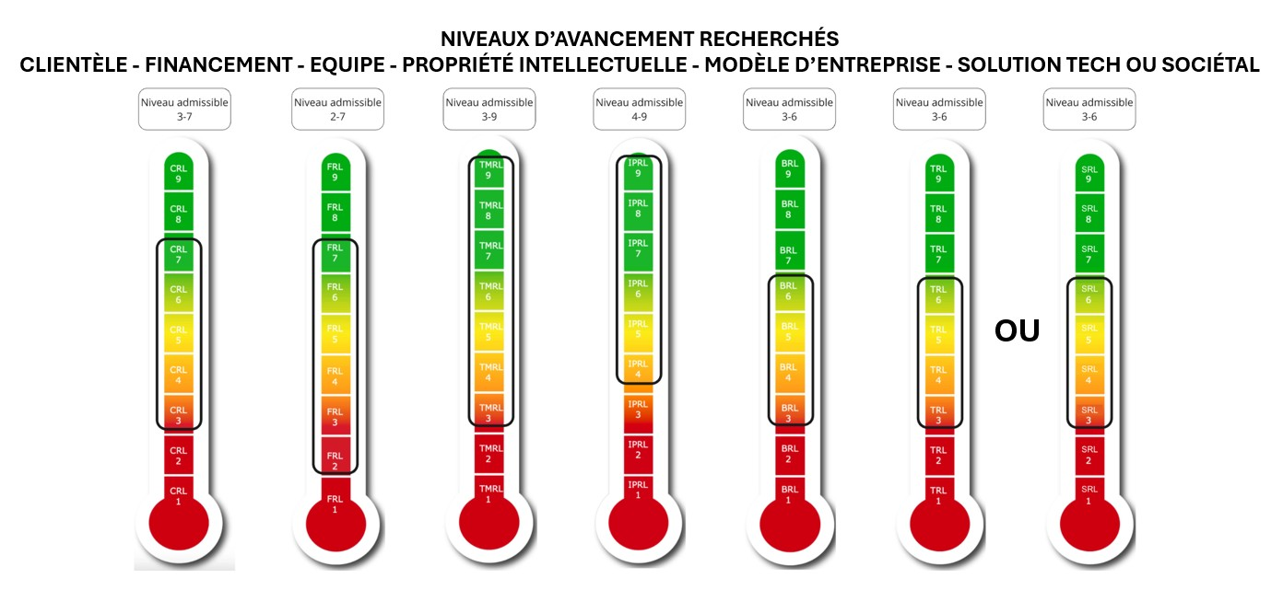
Afin de maximiser les bénéfices aux startups, un niveau minimum de maturité doit avoir été atteint pour être admissible au programme CESI. Si la startup est trop avancée pour bénéficier des aspects financiers et non financiers, elle ne peut être considérée admissible au programme. Par exemple, pour le CRL, la startup doit avoir atteint au moins le niveau 3 et pas plus que le niveau 7.
L’admissibilité des candidatures sera déterminée par le positionnement de votre startup sur les six niveaux de préparation à l’innovation de KTH. Pour chaque niveau, la startup doit se situer dans le créneau prédéterminé indiqué ci-dessous. Si votre startup ne correspond à chacun des niveaux requis, vous ne serez pas éligible à la bourse.
L’ensemble des questions à répondre pour démontrer le positionnement de votre startup sur les échelles est précisé pour chaque échelle plus loin dans ce document.
Éléments importants à considérer pour l’admissibilité de votre candidature

Slide 6
Critères d’évaluation
1. Qualité du projet entrepreneurial (20 %)
Clarté de la description du problème à résoudre
Clarté et pertinence de la solution entrepreneuriale proposée pour résoudre le problème présenté
Caractère innovant
2. Impact du projet (sociétal, économique, environnement) (20 %)
Local, national, international
3. Démonstration du niveau d’avancement du projet et de l’équipe en cohérence avec le profil ciblé par le programme (40 %)
Niveau d’avancement sur les six niveaux de préparation à l’innovation de KTH avec exemples concrets pour soutenir l’avancement identifié
4. Retombées anticipées de la participation au CESI (20 %)
Potentiel d’impact du financement et de l’accompagnement CESI
Pour la personne candidate
Pour la création d’entreprise
Pour l’évolution de la solution entrepreneuriale en lien avec le plan d’action fourni dans la demande
Motivation et intégration de l’entrepreneuriat dans le plan de carrière de la personne candidate
Démonstration de la nécessité de l’arrimage avec l’université

Slide 7
Qualité du projet entrepreneurial

Slide 8
Décrire le problème à résoudre et pourquoi il est important. Quel sera l’impact si ce problème demeure? Décrire la solution à développer (à être développée), son caractère innovant et sa pertinence en lien avec la solution entrepreneuriale. Pour le texte, veuillez utiliser la police Arial 10 au minimum.
Qualité du projet entrepreneurial (maximum 1 diapositive)
Commencer votre réponse ici…

Slide 9
Impact du projet

Slide 10
Décrire comment le projet présente un potentiel impact sur la société, l'économie et l'environnement au Québec. Décrire comment cet impact pourrait également s'étendre au reste du Canada et à l'échelle internationale. Pour le texte, veuillez utiliser la police Arial 10 au minimum.
Impact du projet (maximum 1 diapositive)
Commencer votre réponse ici…

Slide 11
Dans les diapositives suivantes, indiquer quel niveau votre startup a ENTIÈREMENT atteint et pourquoi. Vérifiez que vous avez satisfait à tous les points mentionnés dans la description du niveau identifié. Si vous n'avez pas atteint tous les éléments du niveau, veuillez choisir par défaut le niveau inférieur. Assurez-vous de soutenir vos réponses avec des preuves concrètes démontrant que vous avez bien atteint ce niveau dans votre parcours. Si vous avez rempli certains points énumérés à des niveaux plus hauts, veuillez les mentionner.
Niveau d’avancement du projet

Slide 12
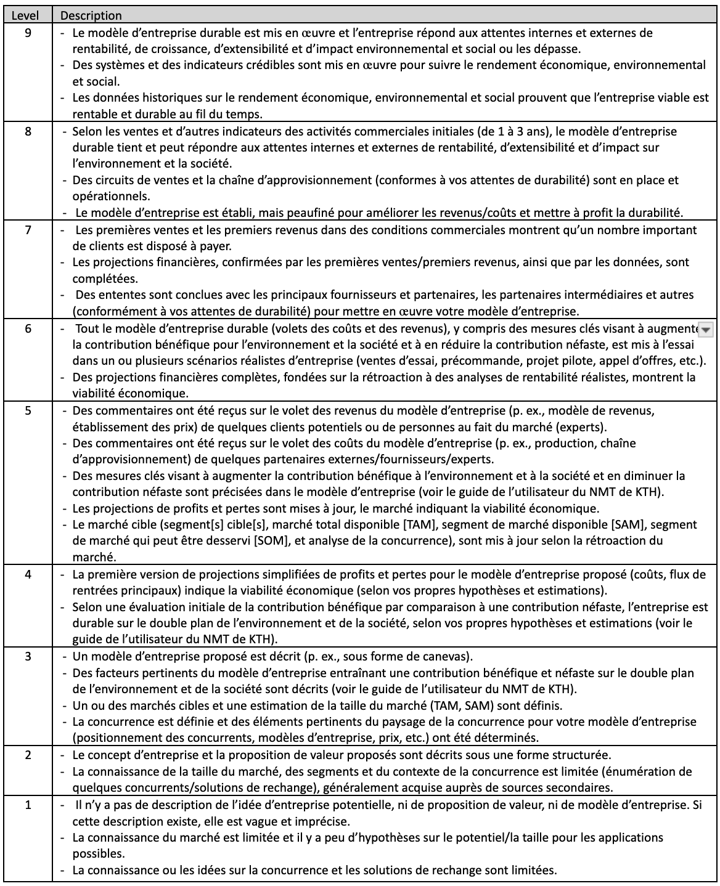
- Indiquer quel niveau votre startup a ENTIÈREMENT atteint et pourquoi; - Vérifiez que vous avez satisfait à tous les points mentionnés dans la description. Si vous n'avez pas atteint tous les éléments du niveau, veuillez choisir par défaut le niveau inférieur; - Assurez-vous d'adresser chaque tiret pour le niveau atteint et soutenir vos réponses avec des preuves concrètes démontrant que vous avez bien atteint ce niveau dans votre parcours; - Si vous avez rempli certains points énumérés à des niveaux plus hauts, veuillez les mentionner.
Note: Vous devez avoir mené plus de 40 entretiens avec diverses parties prenantes dans plusieurs segments de marché potentiels pour pouvoir vous qualifier pour le programme CESI.
Niveau de préparation - Modèle d’entreprise - NPME

Slide 13
Commencez votre réponse ici…
NIVEAU DE PRÉPARATION – MODÈLE D’ENTREPRISE – NPME (maximum 1 diapositive)

Slide 14
Veuillez utiliser les trois diapositives suivantes pour répondre aux questions ci-dessous qui nous permettront de comprendre et à avoir un aperçu de votre modèle d'affaires. Présentez la segmentation de vos clients et vos clientes et votre proposition de valeur. Veuillez indiquer si ces informations ont été validées et comment.
Qui sont vos clients payants (actuels ou futurs) ou vos sources de revenus potentielles?
Selon vous, quelle est votre proposition de valeur pour ces clients et ces clientes? Et pour vos usagers et vos usagères (si le segment est différent)?
Décrivez votre avantage concurrentiel durable / votre « recette secrète » / l'innovation qui vous permet de vous positionner de manière unique sur le marché par rapport à la concurrence. (SVP, ne divulguez aucune information confidentielle.)
S'agit-il d'un produit physique, d'une plateforme numérique, d'un service, etc.?
Que fait le client actuellement pour résoudre le problème? Énumérez les alternatives. Qui sont les autres acteurs et actrices (et concurrents et concurrentes)?
Décrire la validation de marché (plus particulièrement les entrevues) faite jusqu’à présent. Qu'avez-vous validé et invalidé? Combien d’entretiens de validation ont été menés? Combien de temps ont duré les entretiens de validation? Combien de segments de clientèle avez-vous pris en compte?
Comment comptez-vous gagner de l’argent avec votre produit ou service (quel est votre modèle de revenu)?
Quels sont vos principaux coûts afin de fournir le produit ou le service à vos clients et vos clientes?
Quel prix pouvez-vous facturer pour votre produit ou service?
Questions complémentaires Modèle d’affaires – Clientèle et proposition de valeur (maximum 3 diapositives)

Slide 15
Modèle d’affaires – Clientèle et proposition de valeur (1 de 3)
Commencez votre réponse ici

Slide 16
Modèle d’affaires - Clientèle et proposition de valeur (2 de 3)
Commencez votre réponse ici

Slide 17
Modèle d’affaires - Clientèle et proposition de valeur (3 de 3)
Commencez votre réponse ici

Slide 18
Veuillez utiliser les deux diapositives suivantes pour répondre aux questions ci-dessous qui nous permettront de comprendre et à avoir un aperçu de votre modèle d'affaires. Quelles sont la taille du marché visé, sa croissance annuelle, les tendances?
Quelle part de ce marché pouvez-vous conquérir? Quels sont le Marché total disponible (Total Available Market ou TAM en anglais), le segment de marché disponible (Serviceable Available Market ou SAM en anglais) et le segment de marché capturable (Serviceable Obtainable Market ou SOM en anglais)?
Comment allez-vous gagner des parts de marché? Présentez votre stratégie de haut niveau pour la mise en marché.
Comment comptez-vous établir des relations avec vos clients et vos clientes?
Parlez-nous de la traction que vous avez constatée sur le marché. Avez-vous des inscriptions pour votre produit? Des retours de la clientèle positifs? Des lettres de soutien? Des partenaires industriels?
Quels seraient les 2 ou 3 marchés de suivi?
Modèle d’affaires - Opportunité de marché (maximum 2 diapositives)

Slide 19
Modèle d’affaires – Opportunités de marché (1 de 2)
Commencez votre réponse ici

Slide 20
Modèle d’affaires - Opportunités de marché (2 de 2)
Commencez votre réponse ici

Slide 21
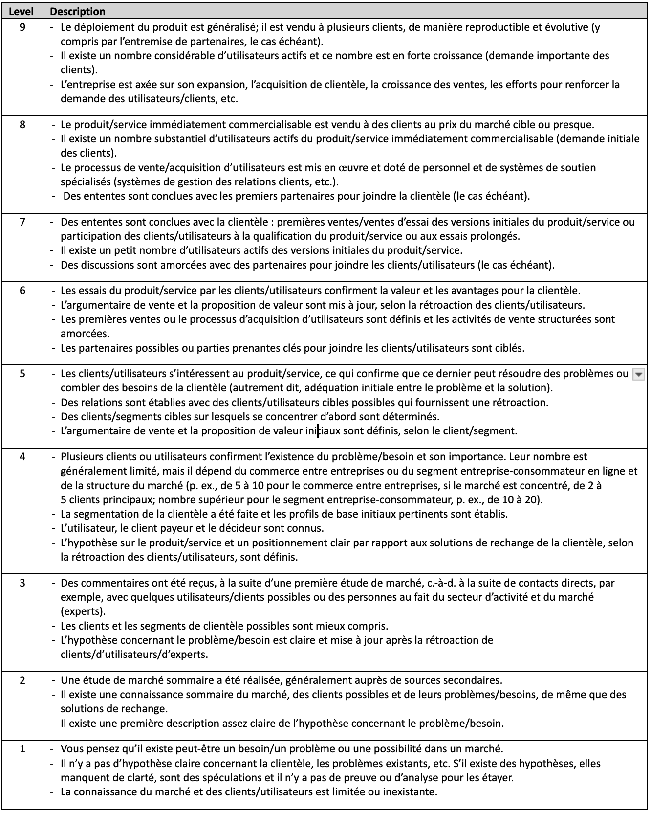
- Indiquer quel niveau votre startup a ENTIÈREMENT atteint et pourquoi; - Vérifiez que vous avez satisfait à tous les points mentionnés dans la description. Si vous n'avez pas atteint tous les éléments du niveau, veuillez choisir par défaut le niveau inférieur; - Assurez-vous d'adresser chaque tiret pour le niveau atteint et soutenir vos réponses avec des preuves concrètes démontrant que vous avez bien atteint ce niveau dans votre parcours; - Si vous avez rempli certains points énumérés à des niveaux plus hauts, veuillez les mentionner.
Niveau de préparation - Clientèle - NPC

Slide 22
Commencez votre réponse ici…
NIVEAU DE PRÉPARATION — CLIENTÈLE – NPC (maximum 1 diapositive)

Slide 23
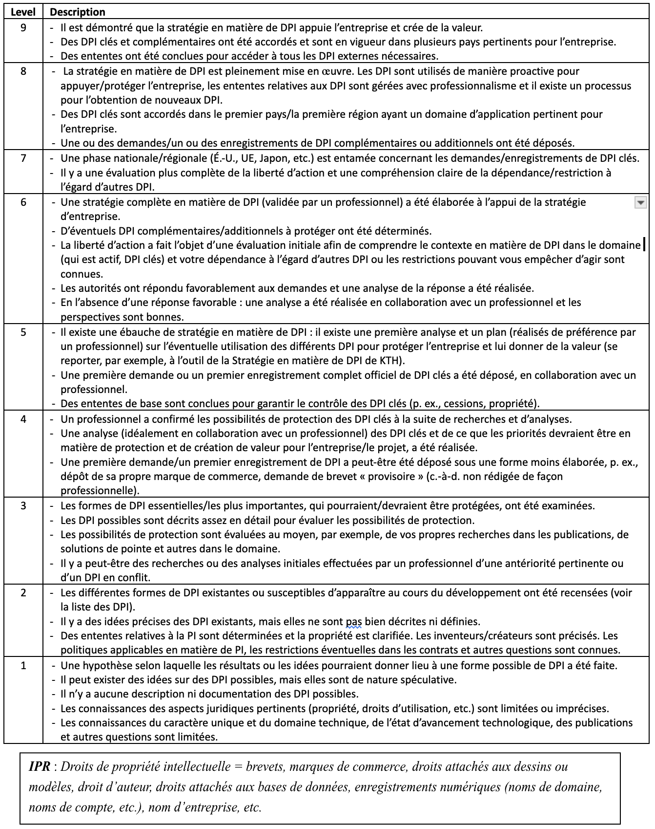
- Indiquer quel niveau votre startup a ENTIÈREMENT atteint et pourquoi; - Vérifiez que vous avez satisfait à tous les points mentionnés dans la description. Si vous n'avez pas atteint tous les éléments du niveau, veuillez choisir par défaut le niveau inférieur; - Assurez-vous d'adresser chaque tiret pour le niveau atteint et soutenir vos réponses avec des preuves concrètes démontrant que vous avez bien atteint ce niveau dans votre parcours; Si vous avez rempli certains points énumérés à des niveaux plus hauts, veuillez les mentionner.
Niveau de préparation - Droits de propriété intellectuelle - NPPI

Slide 24
Commencez votre réponse ici…
NIVEAU DE PRÉPARATION — DROITS DE PROPRIÉTÉ INTELLECTUELLE – NPDPI (maximum 1 diapositive)

Slide 25
Questions complémentaires - Droits de propriété intellectuelle de votre startup (maximum 1 diapositive)
Si la PI que vous comptez exploiter provient de la recherche publique :
De quel établissement provient la PI? Cette PI a-t-elle fait l’objet d’une déclaration auprès de votre établissement?
Qui a participé au développement de cette PI?
Votre entreprise détient-elle un droit d’utilisation de cette PI? Êtes-vous présentement en négociation pour un tel droit d’utilisation?
Le cas échéant, veuillez indiquer le numéro de référence assigné par la société de valorisation en lien avec la PI qui sera exploitée par votre entreprise (Axelys, TransferTech, etc.)
Si la PI que vous comptez exploiter ne provient pas de la recherche publique :
Qui a participé au développement de cette PI? Qui détient les droits?
Est-ce que votre entreprise dispose des droits d’utilisation requis pour cette PI?

Slide 26
Commencez votre réponse ici…
Questions complémentaires - Droits de propriété intellectuelle de votre startup (maximum 1 diapositive)

Slide 27
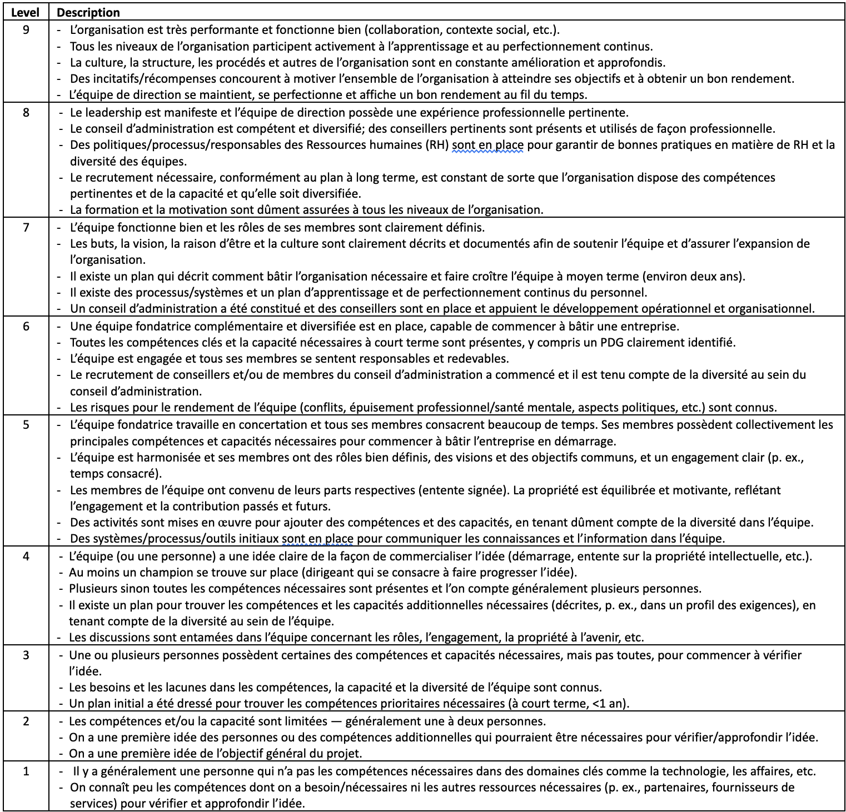
- Indiquer quel niveau votre startup a ENTIÈREMENT atteint et pourquoi; - Vérifiez que vous avez satisfait à tous les points mentionnés dans la description. - Si vous n'avez pas atteint tous les éléments du niveau, veuillez choisir par défaut le niveau inférieur. - Assurez-vous d'adresser chaque tiret pour le niveau atteint et soutenir vos réponses avec des preuves concrètes démontrant que vous avez bien atteint ce niveau dans votre parcours. - Si vous avez rempli certains points énumérés à des niveaux plus hauts, veuillez les mentionner.
Niveau de préparation - Équipe - NPE

Slide 28
Commencez votre réponse ici…
NIVEAU DE PRÉPARATION — ÉQUIPE NPE (maximum 1 diapositive)

Slide 29
Veuillez utiliser les diapositives suivantes pour répondre aux questions ci-dessous pour nous aider à mieux connaître l’équipe.
Présenter l’accompagnement reçu et les formations entrepreneuriales complétées (nommer lesquelles) afin de monter votre startup.
Décrire l’équipe autour du projet entrepreneurial, avez-vous des cofondateurs, des mentors, et/ou un conseil d’administration?
Avez-vous une convention d'actionnaires? Quelle est la répartition de l’équité (equity split)?
Quelle est votre vision pour l’équipe dans les deux prochaines années? Quels sont les membres essentiels de l’équipe de votre startup? Êtes-vous ouvert à avoir des cofondateurs supplémentaires?
Quel est votre rôle actuel dans l’équipe? Comment voyez-vous votre rôle évoluer au fil du temps à mesure que l’entreprise se développe?
Pouvez-vous nous parler de votre relation actuelle avec votre superviseur ou superviseure par rapport au projet? Comment est-il ou est-elle spécifiquement impliquée dans le projet (contribution globale, heures par semaine, autres)?
Questions complémentaires – Équipe (maximum 2 diapositives)

Slide 30
Commencez votre réponse ici…
Questions complémentaires – Équipe (1 de 2)

Slide 31
Commencez votre réponse ici…
Questions complémentaires – Équipe (2 de 2)

Slide 32
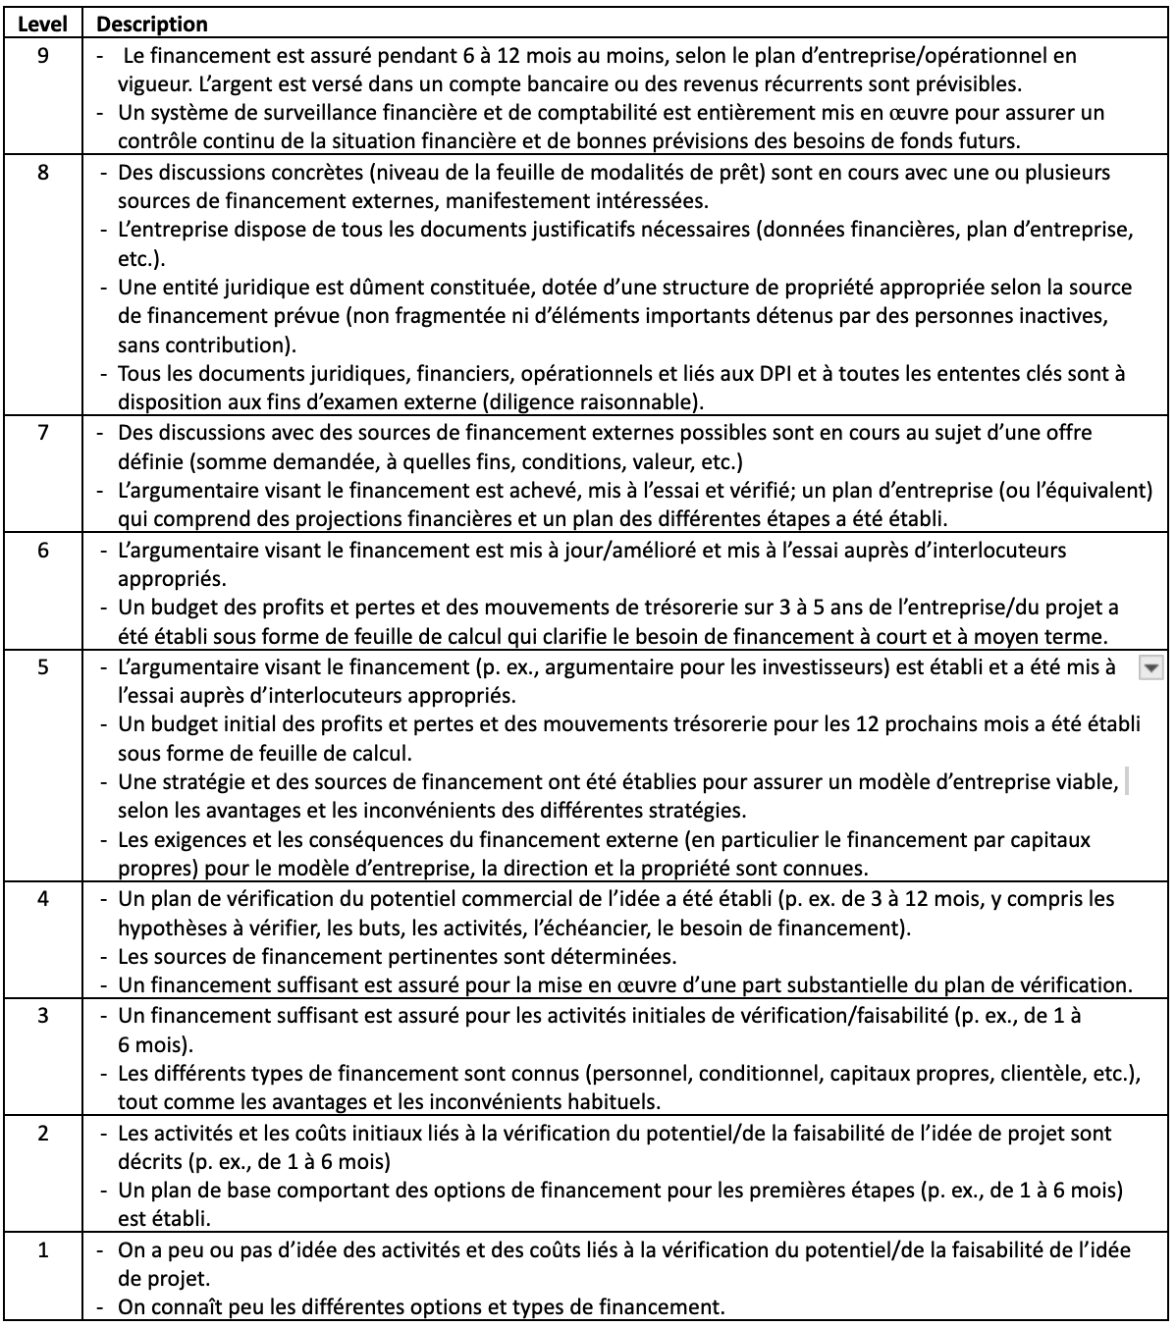
- Indiquer quel niveau votre startup a ENTIÈREMENT atteint et pourquoi; - Vérifiez que vous avez satisfait à tous les points mentionnés dans la description. Si vous n'avez pas atteint tous les éléments du niveau, veuillez choisir par défaut le niveau inférieur; - Assurez-vous d'adresser chaque tiret pour le niveau atteint et soutenir vos réponses avec des preuves concrètes démontrant que vous avez bien atteint ce niveau dans votre parcours; - Si vous avez rempli certains points énumérés à des niveaux plus hauts, veuillez les mentionner.
Niveau de préparation - Financement - NPF

Slide 33
Commencez votre réponse ici…
NIVEAU DE PRÉPARATION — FINANCEMENT – NPF (maximum 1 diapositive)

Slide 34
Total des fonds levés à ce jour, toutes sources confondues, dilutif et non dilutif?
Avec les liquidités dont dispose actuellement la startup, de combien de mois disposez-vous?
Quelle est votre trajectoire de financement envisagée pour les 2-5 prochaines années? En autres mots, quels sont les grands jalons à compléter et combien de financement auriez-vous besoin pour celui-ci?
Questions complémentaires sur le financement de notre entreprise (maximum 1 diapositive)
Commencez votre réponse ici…

Slide 35
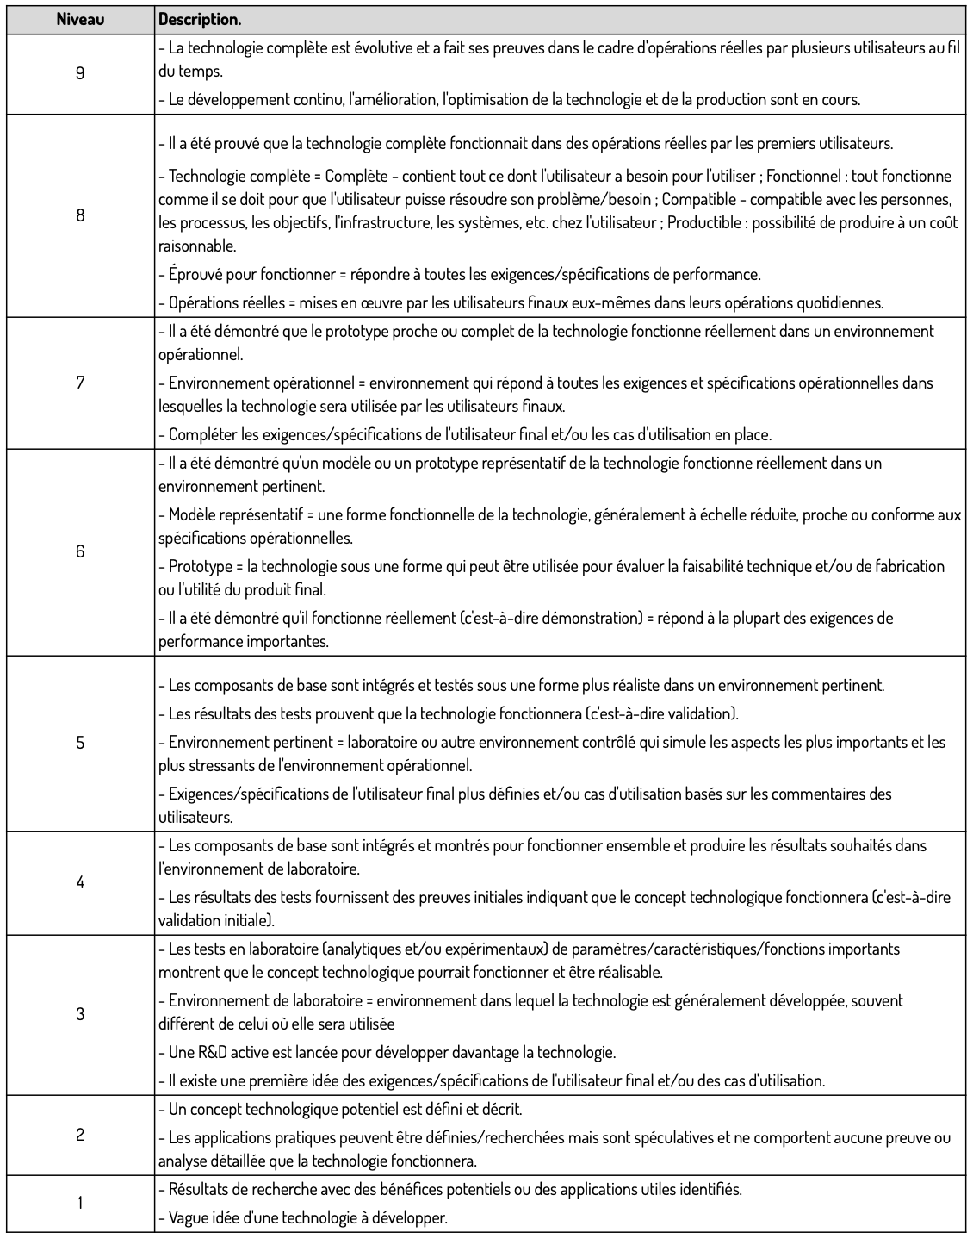
- Indiquer quel niveau votre startup a ENTIÈREMENT atteint et pourquoi; - Vérifiez que vous avez satisfait à tous les points mentionnés dans la description. Si vous n'avez pas atteint tous les éléments du niveau, veuillez choisir par défaut le niveau inférieur; - Assurez-vous d'adresser chaque tiret pour le niveau atteint et soutenir vos réponses avec des preuves concrètes démontrant que vous avez bien atteint ce niveau dans votre parcours; - Si vous avez rempli certains points énumérés à des niveaux plus hauts, veuillez les mentionner.
Niveau de préparation - Maturité technologique - NMT

Slide 36
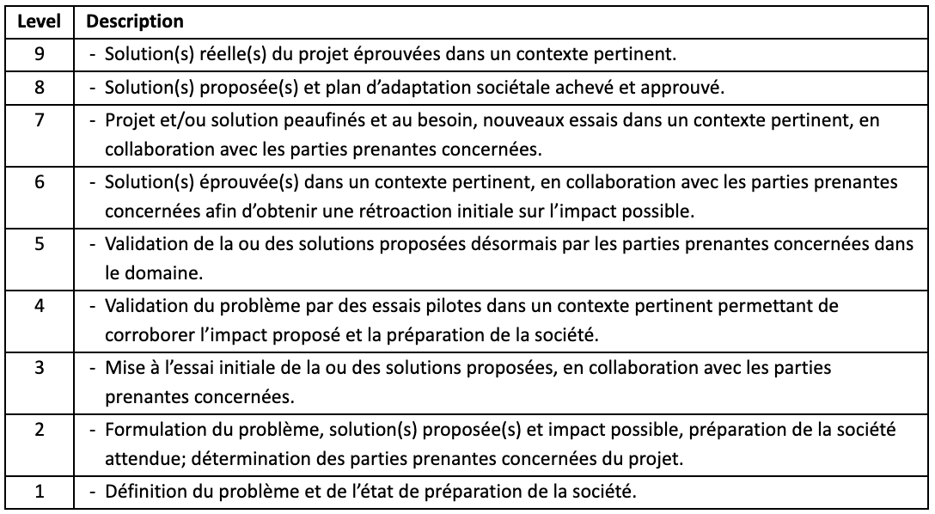
- Indiquer quel niveau votre startup a ENTIÈREMENT atteint et pourquoi; - Vérifiez que vous avez satisfait à tous les points mentionnés dans la description. Si vous n'avez pas atteint tous les éléments du niveau, veuillez choisir par défaut le niveau inférieur; - Assurez-vous d'adresser chaque tiret pour le niveau atteint et soutenir vos réponses avec des preuves concrètes démontrant que vous avez bien atteint ce niveau dans votre parcours; - Si vous avez rempli certains points énumérés à des niveaux plus hauts, veuillez les mentionner.
Niveau de préparation - Maturité sociétale - NMS

Slide 37
Commencez votre réponse ici…
Niveaux de maturité technologique ou sociétale – NMT (maximum 1 diapositive)

Slide 38
Veuillez utiliser la diapositive suivante pour répondre aux questions ci-dessous :
État actuel de la technologie, du produit ou du service. Qui a participé au développement? Combien de temps a-t-il fallu pour en arriver ici? Si vous disposez d'un prototype physique ou numérique, veuillez inclure une photo.
Quels grands jalons commerciaux et technologiques (le cas échéant) prévoyez-vous atteindre au cours des 24 prochains mois? Ce sont bien sûr des hypothèses et elles changeront probablement.
Le cas échéant, quelles réglementations sont nécessaires pour la mise en marché et pour l’alignement avec les jalons?
Questions complémentaires sur la solution technologique ou sociétale (maximum 1 diapositive)

Slide 39
Commencez votre réponse ici…
Questions complémentaires sur la solution technologique ou sociétale (maximum 1 diapositive)

Slide 40
Retombées anticipées

Slide 41
Veuillez utiliser la présente diapositive pour répondre aux questions suivantes
Quel est le potentiel d’impact du financement et de l’accompagnement CESI pour vous, votre entreprise, et pour l’évolution de la startup?
En quoi l'accès à bourse de 50 000 $ vous aiderait-il? Sans le financement du CESI, est-ce que le projet peut continuer de progresser?
Avez-vous présentement un emploi à temps plein ou à temps partiel?
Potentiel d’impact du financement et de l’accompagnement CESI (maximum 1 diapositive)
Commencez votre réponse ici…

Slide 42
Présentez ici pourquoi vous choisissez de soumettre votre candidature au programme CESI. Démontrez par des exemples concrets comment votre esprit entrepreneurial vous a permis de relever des défis rencontrés. Quels sont les bénéfices anticipés de votre participation au programme?
Motivation d’entrer dans le programme (maximum 1 diapositive)
Commencez votre réponse ici…

Slide 43
Une institution d'accueil peut avoir un impact important sur l'accès aux équipements, aux ressources, ainsi que sur la vitesse de progression de votre entreprise. Veuillez répondre aux questions suivantes.
Avez-vous besoin d’une université d’accueil pour faire avancer le projet? Expliquez pourquoi. Avez-vous identifié un milieu d'accueil potentiel? Pourquoi souhaitez-vous être accueilli dans cette université?
Avez-vous identifié un superviseur ou une superviseure potentielle? Les avez-vous contactés à propos de ce programme? Avez-vous déjà une relation avec cette personne? Aimeriez-vous nous partager d’autres informations au sujet de l'institution d'accueil?
Nécessité d’une université d'accueil pour la création ou le développement de l’entreprise (maximun 1 diapositive)
Commencez votre réponse ici…

Slide 44
Bibliographie

Slide 45
Références : bibliographie et sources d’information

